Slide 1


PPT模板下载：www.1ppt.com/moban/ 行业PPT模板：www.1ppt.com/hangye/
节日PPT模板：www.1ppt.com/jieri/ PPT素材下载：www.1ppt.com/sucai/
PPT背景图片：www.1ppt.com/beijing/ PPT图表下载：www.1ppt.com/tubiao/
优秀PPT下载：www.1ppt.com/xiazai/ PPT教程： www.1ppt.com/powerpoint/
Word教程： www.1ppt.com/word/ Excel教程：www.1ppt.com/excel/
资料下载：www.1ppt.com/ziliao/ PPT课件下载：www.1ppt.com/kejian/
范文下载：www.1ppt.com/fanwen/ 试卷下载：www.1ppt.com/shiti/
教案下载：www.1ppt.com/jiaoan/
分库分表阶段进展

Slide 2
点击添加目录
中间件-MyCat
压测结果

Slide 3
中间件-MyCat
中间件MyCat
架构原理
高可用

Slide 4
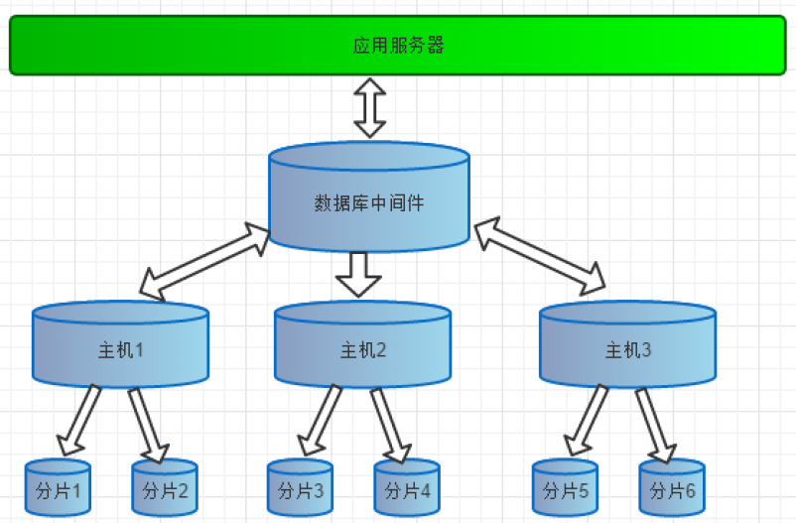
Mycat架构原理
Mycat是数据库中间件，就是介于数据库与应用之间，进行数据处理与交互的中间服务。对数据进行分片处理之后，从原有的一个库，被切分为多个分片数据库，所有的分片数据库集群构成了整个完整的数据库存储
Notes:
Mycat作为数据库中间件，核心原理是拦截。分片就是一个数据库

Slide 5
Mycat高可用
Keepalived 保证Haproxy 的高可用；Haproxy负责负载均衡Mycat；MYSQL的主从复制或者集群保证MYSQL实例的高可用
HAproxy+Mycat集群+MySQL主从

Slide 6
压测结果
压测结果
1个MYSQL实例
3个MYSQL实例
结论

Slide 7
主机资源
主机资源
内存 8G
CPU 双核
一台主机部署一个MYSQL实例

Slide 8
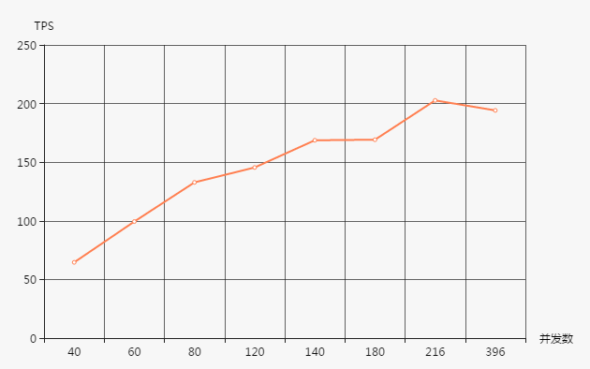
1个MYSQL实例
说明
在一定范围内随着并发数的增加TPS增加，超过一定并发数之后，TPS不升反降
结论
1个MYSQL实例的最大TPS为202

Slide 9
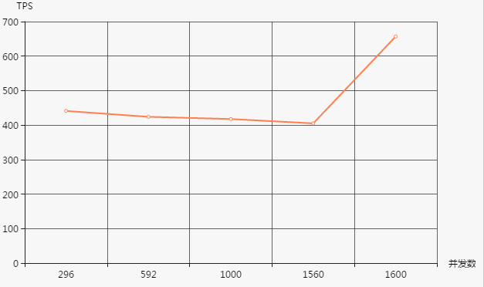
3个MYSQL实例
说明
对比上个测试资源，本次测试仅仅增加了数据库实例数，TPS从202提升到了441；但是从296到1560的并发数并没有提升TPS，最后找到原因是Tomcat连接池太小，连接池从200修改为400，TPS提升到了656.8
结论
3个MYSQL实例的最大TPS为656.8

Slide 10
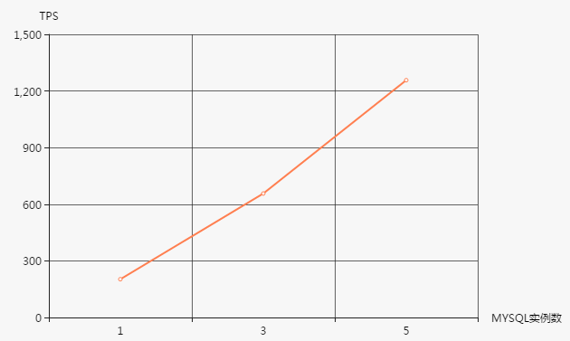
结论
说明
增加数据库实例个数的同时，增加Tomcat连接池总数，5个实例时，TPS可达1257.2。
在数据库实例数与应用数(连接总数)同步增增加的情况下，TPS大约成线性增加

Slide 11
分库分表总结报告
THANKS

